Slide 1

CHƯƠNG III
NHỮNG THÀNH TỰU VĂN HÓA THỜI CẬN ĐẠI
TIẾT 9 - BÀI 7. NHỮNG THÀNH TỰU VĂN HÓA THỜI CẬN ĐẠI

Slide 2
NỘI DUNG BÀI HỌC
Sự phát triển của văn hóa trong buổi đầu thời cận đại
1
Thành tựu của văn học, nghệ thuật từ đầu thế kỉ XIX đến đầu thế kỉ XX
2
Trào lưu tư tưởng tiến bộ và sự ra đời, phát triển của chủ nghĩa xã hội khoa học từ giữa thế kỉ XIX đến đầu thế kỉ XX
3

Slide 3

TIẾT 9. BÀI 7. NHỮNG THÀNH TỰU VĂN HÓA THỜI CẬN ĐẠI
1. Sự phát triển của văn hóa trong buổi đầu thời cận đại

Slide 4
HOẠT ĐỘNG NHÓM
NHÓM 1 VÀ 2
Nêu những thành tựu văn học buổi đầu thời cận đại
NHÓM 3 VÀ 4
Nêu những thành tựu về nghệ thuật, tư tưởng đầu thời cận đại

Slide 5
TIẾT 9. BÀI 7. NHỮNG THÀNH TỰU VĂN HÓA THỜI CẬN ĐẠI
1. Sự phát triển của văn hóa trong buổi đầu thời cận đại
a. Về văn học

Slide 6
TIẾT 9. BÀI 7. NHỮNG THÀNH TỰU VĂN HÓA THỜI CẬN ĐẠI
LĨNH VỰC | TÊN TÁC GIẢ | QUỐC GIA | NHỮNG ĐÓNG GÓP CHỦ YẾU
VĂN HỌC | Coócnây (1606 – 1684) | Pháp | đại biểu xuất sắc của nền bi kịch cổ điển Pháp
 | La Phôngten (1621 – 1695) | Pháp | nhà ngụ ngôn, nhà văn cổ điển Pháp
 | Môlie (1622 – 1673) | Pháp | Tác gia nổi tiếng của nền hài kịch cổ điển Pháp

Slide 7

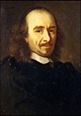
COÓC NÂY – BI KỊCH CỔ ĐIỂN PHÁP

Slide 8

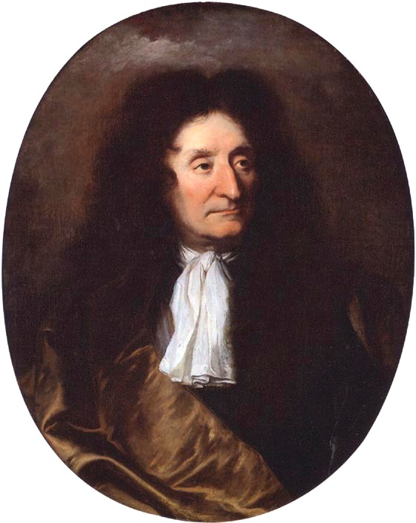

NHÀ VĂN LA PHÔNG TEN

Slide 9
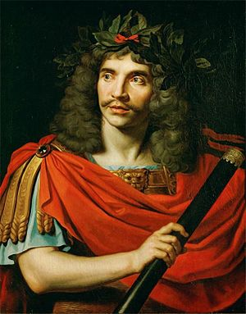

NHÀ SOẠN KỊCH MÔLIE

Slide 10
TIẾT 9. BÀI 7. NHỮNG THÀNH TỰU VĂN HÓA THỜI CẬN ĐẠI
LĨNH VỰC | TÊN TÁC GIẢ | QUỐC GIA | NHỮNG ĐÓNG GÓP CHỦ YẾU
VĂN HỌC | Coócnây (1606 – 1684) | Pháp | đại biểu xuất sắc của nền bi kịch cổ điển Pháp
 | La Phôngten (1621 – 1695) | Pháp | nhà ngụ ngôn, nhà văn cổ điển Pháp
 | Môlie (1622 – 1673) | Pháp | Tác gia nổi tiếng của nền hài kịch cổ điển Pháp
Tào Tuyết Cần | Trung Quốc | Nhà viết tiểu thuyết nổi tiếng với tác phẩm Hồng lâu mộng.

Slide 11
TIẾT 9. BÀI 7. NHỮNG THÀNH TỰU VĂN HÓA THỜI CẬN ĐẠI
1. Sự phát triển của văn hóa trong buổi đầu thời cận đại
a. Về văn học
b. Về nghệ thuật

Slide 12
NGHỆ THUẬT
ÂM NHẠC
HỘI HỌA
TƯ TƯỞNG
Bét tô ven (1770 – 1827) nhà soạn nhạc thiên tài người Đức; Mô da (1756 – 1791), nhạc sĩ vĩ đại người Áo; Sô Panh nhà Pianô và soạn kịch người Ba Lan…

Slide 13
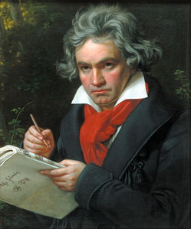
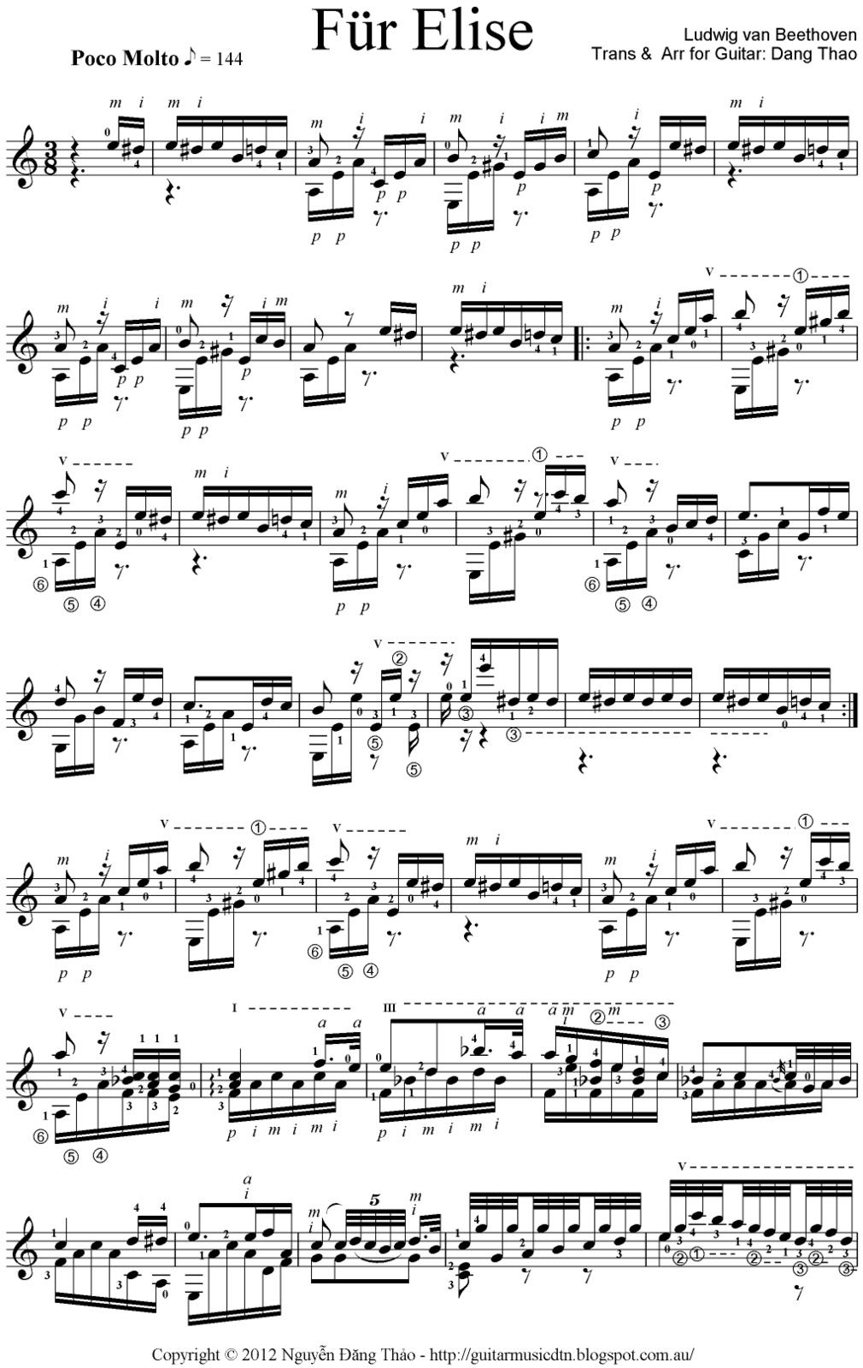

NHÀ SOẠN NHẠC BÉT TÔ VEN

Slide 14
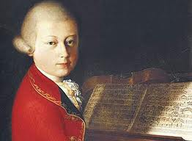
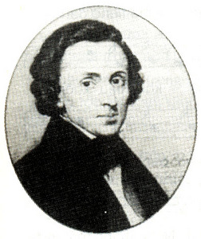
NHẠC SĨ MÔ DA
NHẠC SĨ SÔ PANH

Slide 15
NGHỆ THUẬT
ÂM NHẠC
HỘI HỌA
TƯ TƯỞNG
Bét tô ven (1770 – 1827) nhà soạn nhạc thiên tài người Đức; Mô da (1756 – 1791), nhạc sĩ vĩ đại người Áo; Sô Panh nhà Pianô và soạn kịch người Ba Lan…
Có họa sĩ, nhà đồ họa nổi tiếng người Hà Lan: Rembran (1606 – 1669)

Slide 16
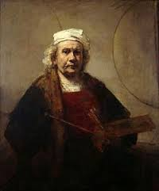
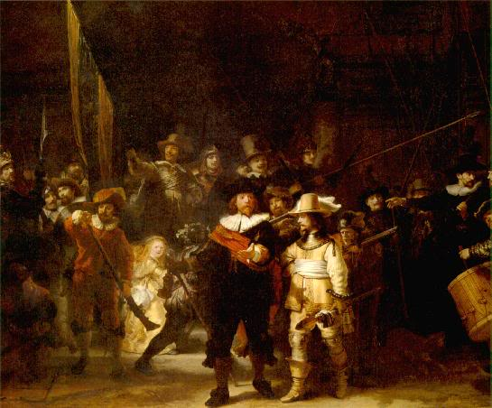
DANH HỌA REMBRAN VÀ TÁC PHẨM: TUẦN TRA ĐÊM

Slide 17
NGHỆ THUẬT
ÂM NHẠC
HỘI HỌA
TƯ TƯỞNG
Bét tô ven (1770 – 1827) nhà soạn nhạc thiên tài người Đức; Mô da (1756 – 1791), nhạc sĩ vĩ đại người Áo; Sô Panh nhà Pianô và soạn kịch người Ba Lan…
Có họa sĩ, nhà đồ họa nổi tiếng người Hà Lan, Rembran (1606 – 1669)
Các nhà Triết học Ánh sáng thế kỉ XVII – XVIII, đó là: Môngtexkiơ, Vônte, Rút xô.

Slide 18
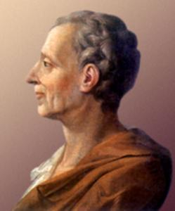
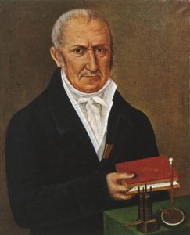
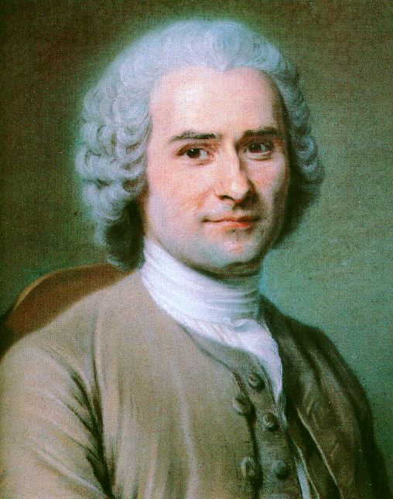
MÔNG TE XKI Ơ
(1689 – 1755)
VÔN TE
(1694 – 1778)
RÚT XÔ
(1712 – 1778)

Slide 19
NGHỆ THUẬT
ÂM NHẠC
HỘI HỌA
TƯ TƯỞNG
Bét tô ven (1770 – 1827) nhà soạn nhạc thiên tài người Đức; Mô da (1756 – 1791), nhạc sĩ vĩ đại người Áo; Sô Panh nhà Pianô và soạn kịch người Ba Lan…
Có họa sĩ, nhà đồ họa nổi tiếng người Hà Lan, Rembran (1606 – 1669)
Các nhà Triết học Ánh sáng thế kỉ XVII – XVIII, đó là: Môngtexkiơ, Vônte, Rút xô.

Slide 20
TIẾT 9. BÀI 7. NHỮNG THÀNH TỰU VĂN HÓA THỜI CẬN ĐẠI
1. Sự phát triển của văn hóa trong buổi đầu thời cận đại
a. Về văn học
b. Về nghệ thuật
2. Những thành tựu của văn học, nghệ thuật từ đầu thế kỉ XIX đến đầu thế kỉ XX
a. Về văn học
* Ở phương Tây

Slide 21
TIẾT 9. BÀI 7. NHỮNG THÀNH TỰU VĂN HÓA THỜI CẬN ĐẠI
LĨNH VỰC | TÊN TÁC GIẢ | QUỐC GIA | NHỮNG ĐÓNG GÓP CHỦ YẾU
VĂN HỌC PHƯƠNG TÂY | Vích to Huy gô (1802 – 1885) | Pháp | Nhà thơ, nhà tiểu thuyết, nhà viết kịch, với tác phẩm: Những người khốn khổ.
Lép Tôn xtôi (1828 – 1910) | Nga | Nhà văn nổi tiếng với tác phẩm: Chiến tranh và Hòa bình; Anna Karênia.

Slide 22


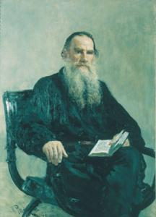
LÉP TÔN XTÔI

Slide 23
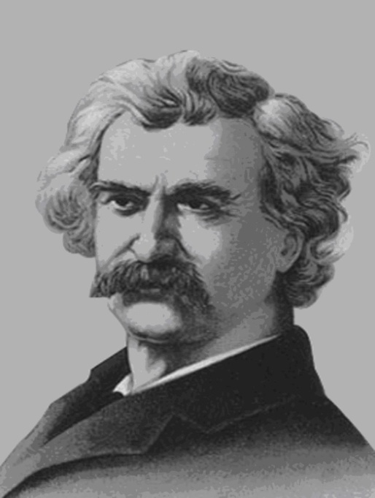

MÁC TUÊN

Slide 24
TIẾT 9. BÀI 7. NHỮNG THÀNH TỰU VĂN HÓA THỜI CẬN ĐẠI
LĨNH VỰC | TÊN TÁC GIẢ | QUỐC GIA | NHỮNG ĐÓNG GÓP CHỦ YẾU
VĂN HỌC PHƯƠNG TÂY | Vích to Huy gô (1802 – 1885) | Pháp | Nhà thơ, nhà tiểu thuyết, nhà viết kịch, với tác phẩm: Những người khốn khổ.
 | Lép Tôn xtôi (1828 – 1910) | Nga | Nhà văn nổi tiếng với tác phẩm: Chiến tranh và Hòa bình; Anna Karênia.
 | Mác Tuên (1835 – 1910) | Mĩ | Nhà văn lớn với tác phẩm: Những người Inôxăng đi du lịch…
Các nhà văn, nhà thơ khác: Ban dắc (Pháp); An đéc xen (Đan Mạch); Puskin (Nga); Giắc Lơn đơn (Mĩ)…

Slide 25


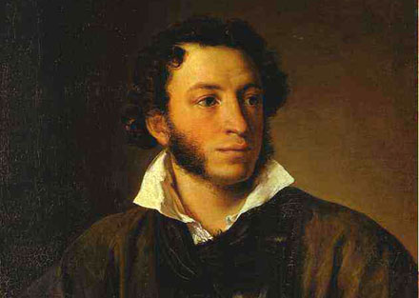
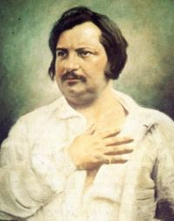
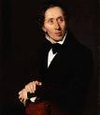

BANZẮC (PHÁP)
PUSKIN (NGA)
ANĐECXEN (ĐAN MẠCH)

Slide 26
TIẾT 9. BÀI 7. NHỮNG THÀNH TỰU VĂN HÓA THỜI CẬN ĐẠI
LĨNH VỰC | TÊN TÁC GIẢ | QUỐC GIA | NHỮNG ĐÓNG GÓP CHỦ YẾU
VĂN HỌC PHƯƠNG TÂY | Vích to Huy gô (1802 – 1885) | Pháp | Nhà thơ, nhà tiểu thuyết, nhà viết kịch, với tác phẩm: Những người khốn khổ.
 | Lép Tôn xtôi (1828 – 1910) | Nga | Nhà văn nổi tiếng với tác phẩm: Chiến tranh và Hòa bình; Anna Karênia.
 | Mác Tuên (1835 – 1910) | Mĩ | Nhà văn lớn với tác phẩm: Những người Inôxăng đi du lịch…
 | Các nhà văn, nhà thơ khác: Ban dắc (Pháp); An đéc xen (Đan Mạch); Puskin (Nga); Giắc Lơn đơn (Mĩ)…
VĂN HỌC PHƯƠNG ĐÔNG | Ta go (Ấn Độ), Lỗ Tấn (Trung Quốc), Hô xê Ri dan (Phi líp pin), Hô xê Mác ti (Cu Ba)

Slide 27
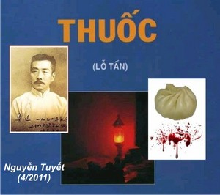
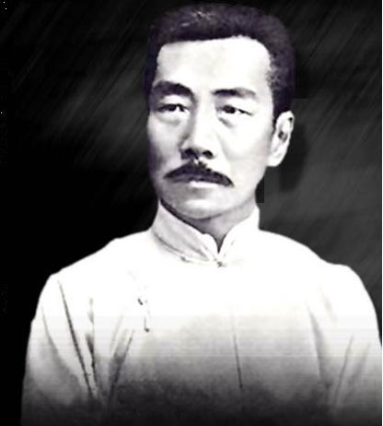
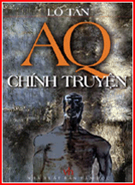
LỖ TẤN – TRUNG QUỐC

Slide 28
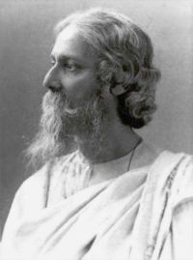

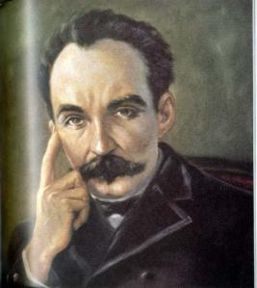
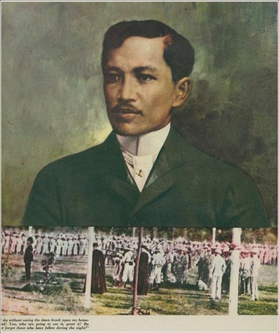
R.TAGOR (ẤN ĐỘ)
HÔ XÊ RI ĐAN – PHI LÍP PIN
HÔ XÊ MÁC TI – CU BA

Slide 29
TIẾT 9. BÀI 7. NHỮNG THÀNH TỰU VĂN HÓA THỜI CẬN ĐẠI
1. Sự phát triển của văn hóa trong buổi đầu thời cận đại
a. Văn học
b. Nghệ thuật
2. Những thành tựu của văn học, nghệ thuật từ đầu thế kỉ XIX đến đầu thế kỉ XX
a. Về văn học
b. Về nghệ thuật

Slide 30
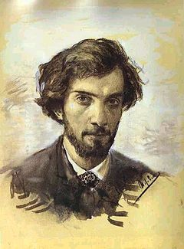
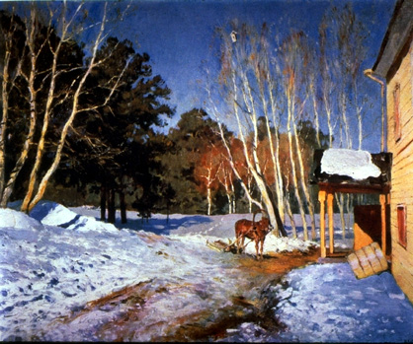
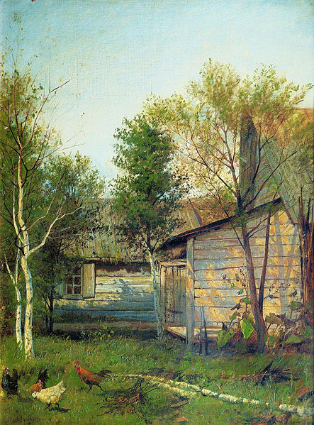
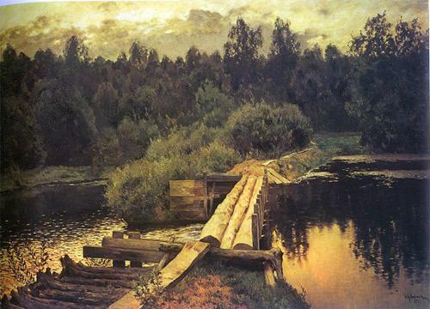
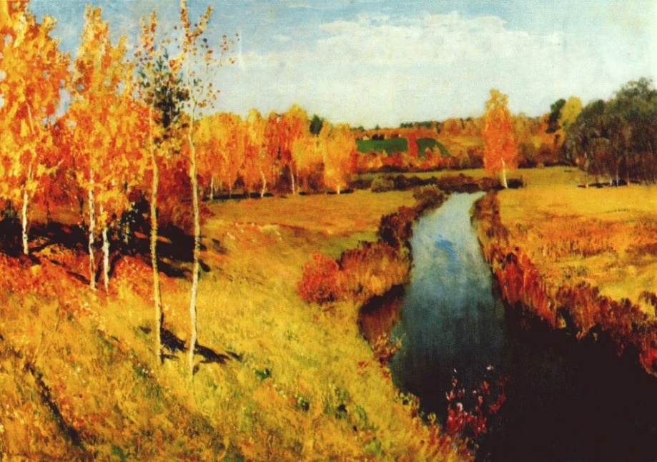
HỌA SĨ LÊ VI TAN (NGA)
Tháng Ba (1895)
Ngày nắng (1876)
Nước sâu (1892)
“Mùa thu vàng” (1895)

Slide 31
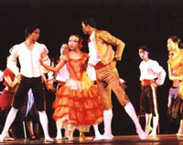
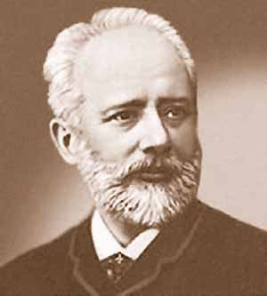
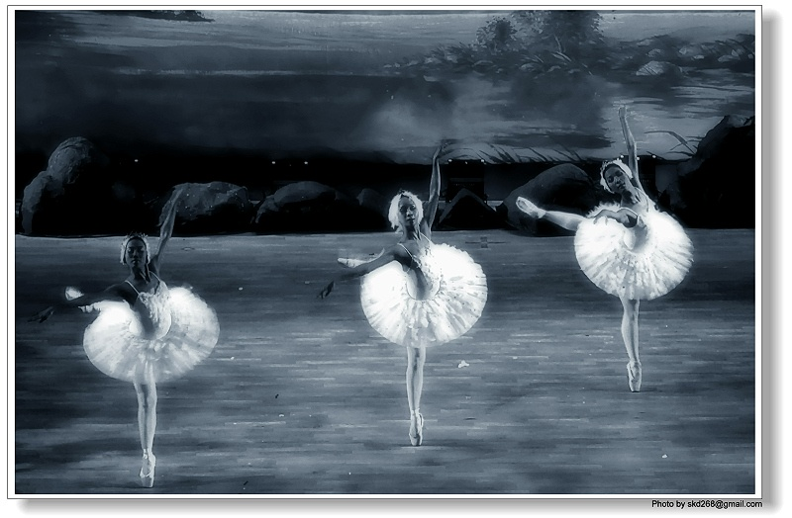
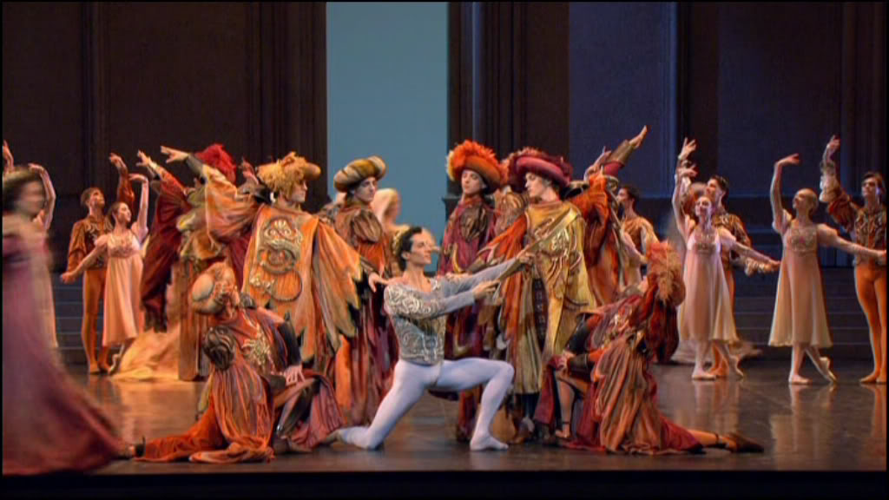
NHẠC SĨ TRAI CỐP XKI (NGA)
Người đẹp ngủ trong rừng
Vở ba lê Hồ thiên nga
Vở Opera Con đầm pich

Slide 32
TIẾT 9. BÀI 7. NHỮNG THÀNH TỰU VĂN HÓA THỜI CẬN ĐẠI
1. Sự phát triển của văn hóa trong buổi đầu thời cận đại
a. Văn học
b. Nghệ thuật
2. Những thành tựu của văn học, nghệ thuật từ đầu thế kỉ XIX đến đầu thế kỉ XX
a. Văn học
b. Nghệ thuật
3. Trào lưu tư tưởng tiến bộ và sự ra đời, phát triển của chủ nghĩa xã hội khoa học từ giữa thế kỉ XIX đến đầu thế kỉ XX (Đọc thêm)

Slide 33
TIẾT 9. BÀI 7. NHỮNG THÀNH TỰU VĂN HÓA THỜI CẬN ĐẠI
1. Sự phát triển của văn hóa trong
buổi đầu thời cận đại
TỔNG KẾT
BÀI HỌC
2. Những thành tựu của văn học, nghệ thuật
từ đầu thế kỉ XIX đến đầu thế kỉ XX

Slide 34

HƯỚNG DẪN HỌC TẬP
- Đọc bài cũ. Đọc và sưu tầm tư liệu cho bài học tiếp theo.
- Giao nhiệm vụ về nhà: dẫn một tác phẩm văn học mà em thích và nêu đôi nét về sự phản ánh đời sống xã hội đương thời của tác phẩm đó.

